Slide 1

KẾ HOẠCH GIÁO DỤC CHUYÊN ĐỀ CẤP TRƯỜNG
LĨNH VỰC PHÁT TRIỂN THẨM MỸ
HOẠT ĐỘNG TẠO HÌNH
ĐỀ TÀI:T ẠO HÌNH CÁC HIỆN TƯỢNG TỰ NHIÊN
LỚP : CHỒI
GIÁO VIÊN : H OAN KRIÊNG
Ngày dạy : 23/04/2026

Slide 2

HOẠT ĐỘNG 1
GẮN KẾT

Slide 3

HOẠT ĐỘNG 2 KHÁM PHÁ

Slide 4
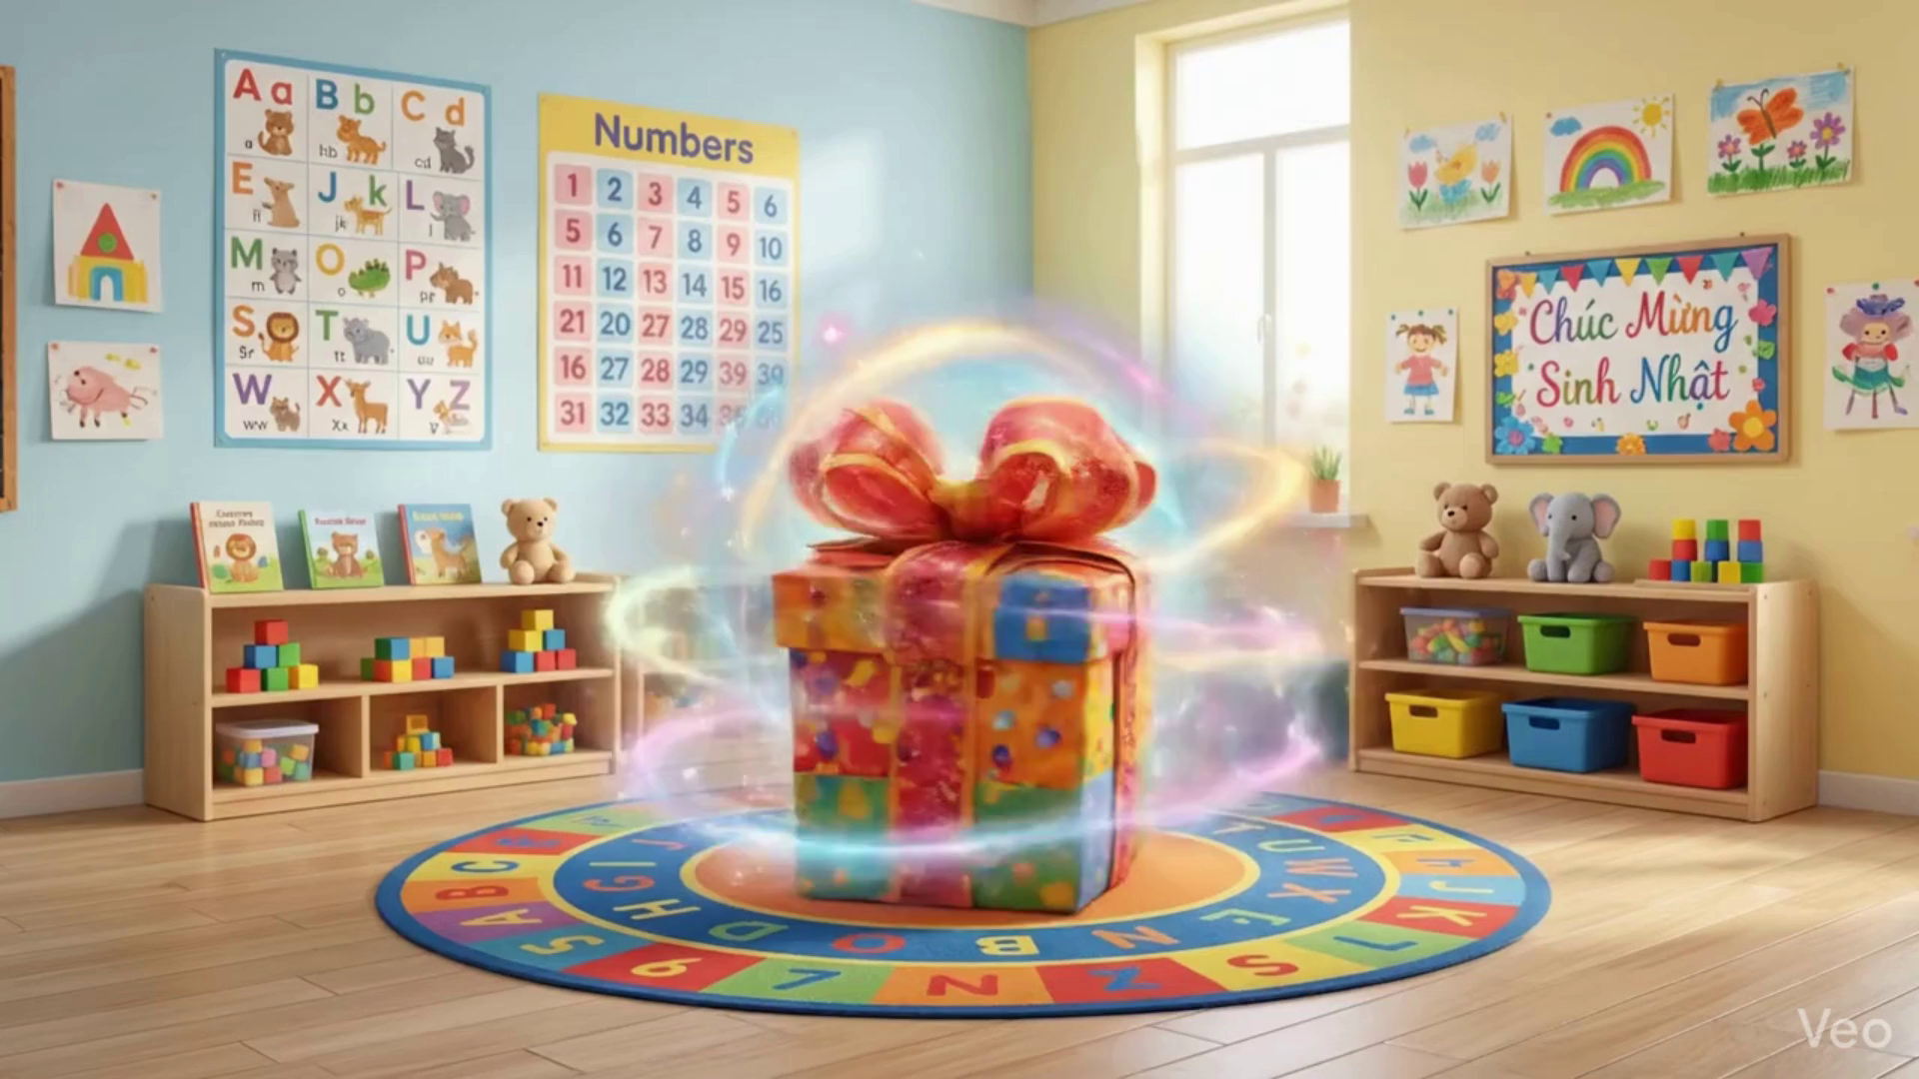

Slide 5

HOẠT ĐỘNG 3
CHIA SẺ VÀ THIẾT KẾ

Slide 6


HOẠT ĐỘNG 4
CHẾ TẠO

Slide 7

HOẠT ĐỘNG 5
ĐÁNH GIÁ

Slide 8

CẢM ƠN TẤT CẢ CÁC CÔ
CHÚC CÁC CÔ THẬT NHIỀU SỨC KHỎE

